Slide 1

CONHECENDO A DEUS
Lição 2 para 11 de abril de 2026

Slide 2
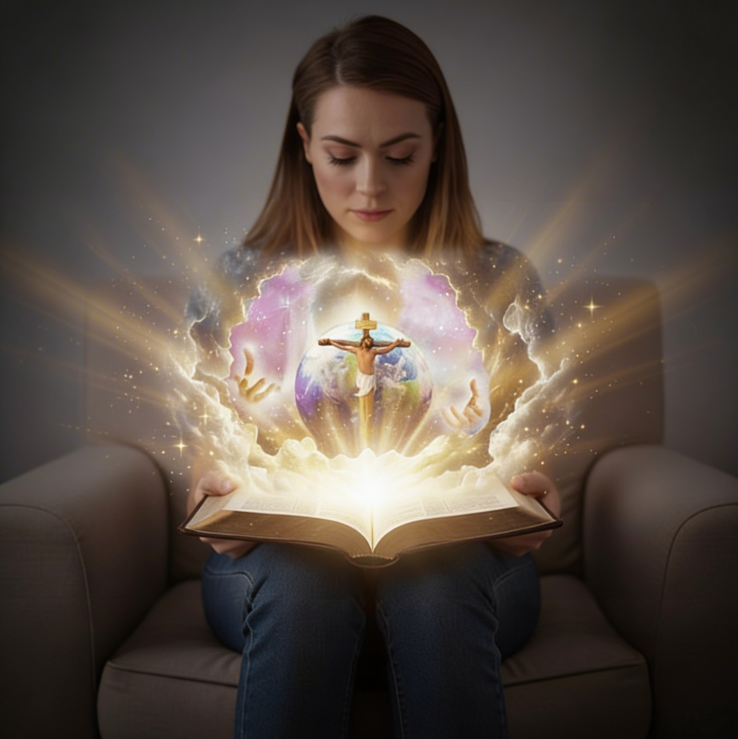
“E esta é a vida eterna, para que conheçam você, o único Deus verdadeiro, e Jesus Cristo, a quem enviou”
(João 17:3)

Slide 3

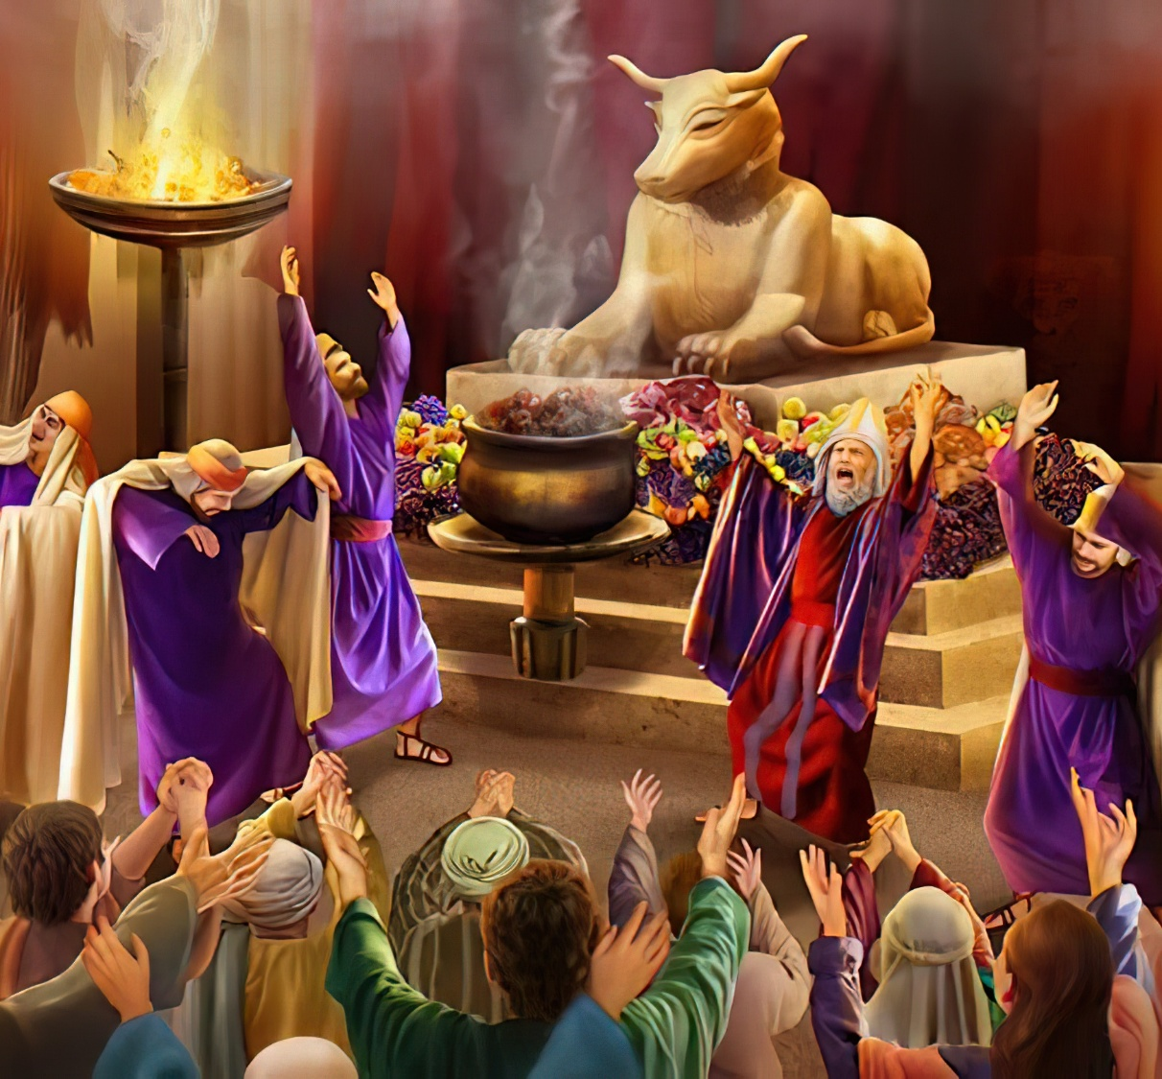

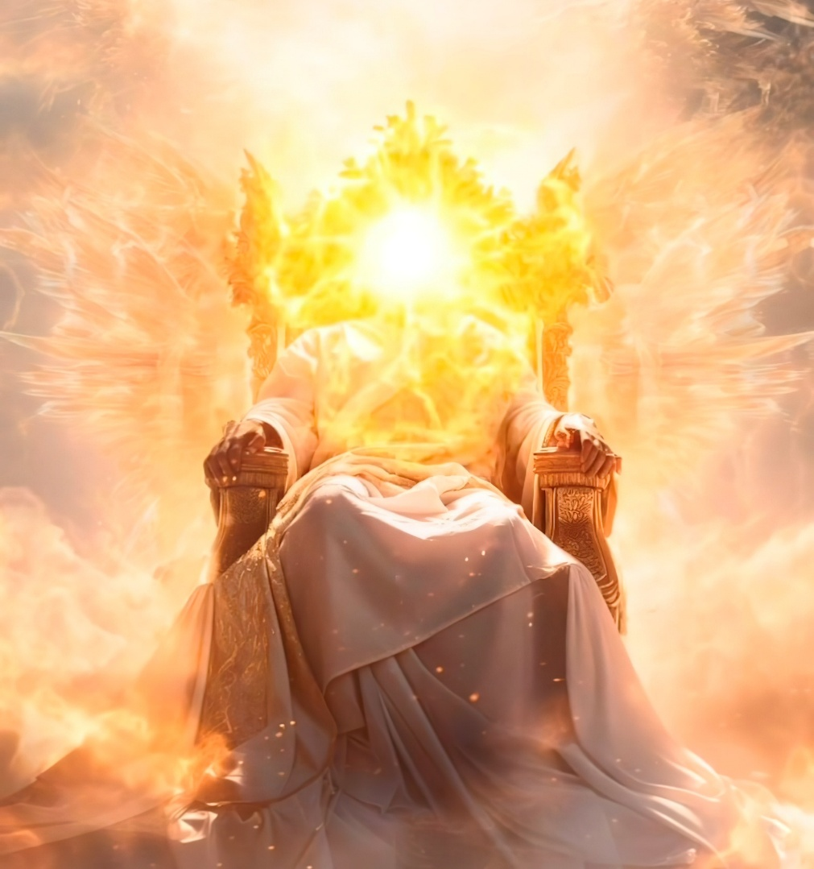

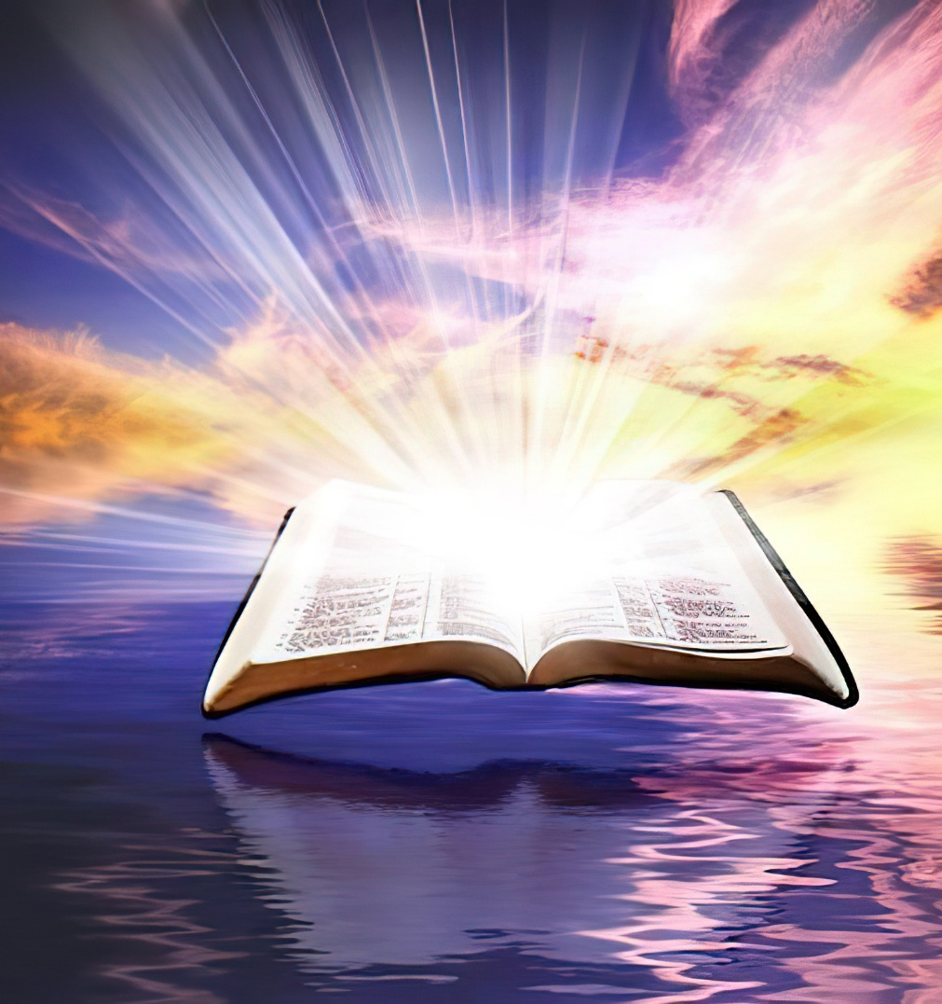






Nosso conhecimento de Deus foi degradado pelo pecado. Tentou-se representá-lo em ídolos na forma de animais ou pessoas. Ele já foi mostrado como caprichoso ou tirânico. Em resumo, a humanidade fez uma imagem de Deus em sua própria semelhança.
Mas como é Deus de verdade? Será que é tão bom que entendê-lo está além do nosso alcance? Certamente, por mais que tentemos, nossa mente não consegue compreender Deus. Precisamos de ajuda.
Mas a ajuda já chegou. Quer saber como Ele é? Na Bíblia temos a verdadeira revelação da natureza de Deus.
Os Atributos de Deus.
O Caráter de Deus:
Deus é santo.
Deus é amor.
Conhecendo a Deus:
Deus revelado na criação.
Deus revelado em Jesus (Emanuel).

Slide 4


OS ATRIBUTOS DE DEUS

Slide 5


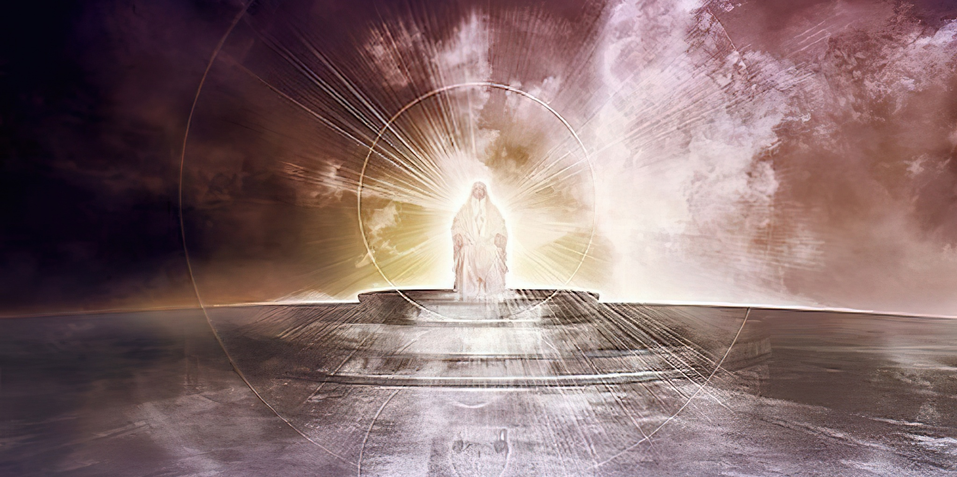
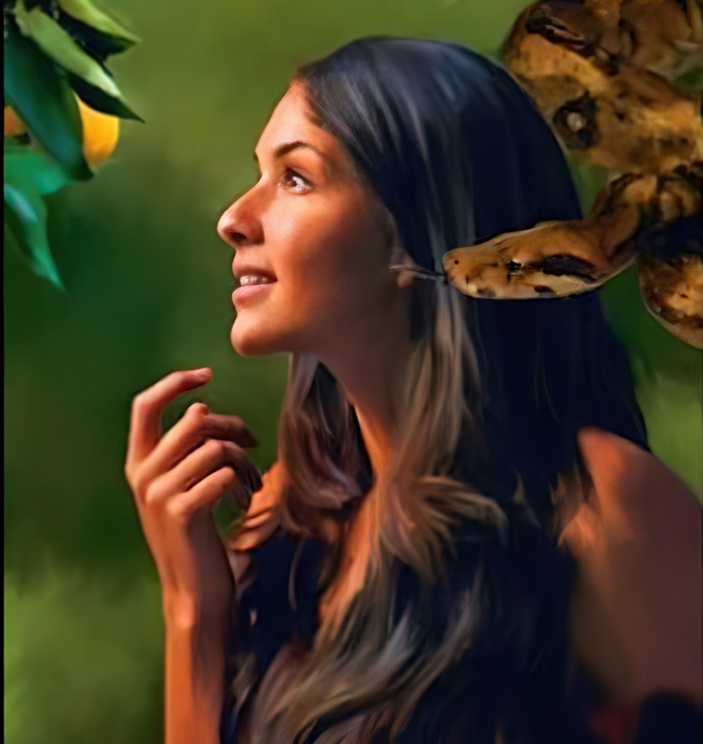
“Ó Jeová, Deus dos exércitos, quem é como Tu? Tu és poderoso, ó Senhor, e a tua fidelidade te cerca” (Salmos 89:8)
OS ATRIBUTOS DE DEUS
A Bíblia oferece a imagem mais fiel, clara e coerente de Deus. Uma das formas pelas quais Ele nos permite conhecê-lo é através de Seus atributos.
ALGUNS ATRIBUTOS DE DEUS
Justo (Salmo 11:7)
Misericordioso (Deuteronômio 4:31)
Paciente e consolador (Romanos 15:5)
Doador de graça (Romanos 3:24)
Perdoador (Salmo 86:5)
Régio (Salmo 47:8)
Eterno (Gênesis 21:33)
Todo-poderoso (Gênesis 17:1)
Onisciente (1 João 3:20)
Conhecedor do futuroo (Isaías 46:10)
Por sua vez, Satanás tentou desde o início distorcer a disposição de Deus, retratando-o como um Deus egoísta, que busca apenas seu próprio bem (Gn. 3:4-5).

Slide 6

O CARÁTER DE DEUS

Slide 7

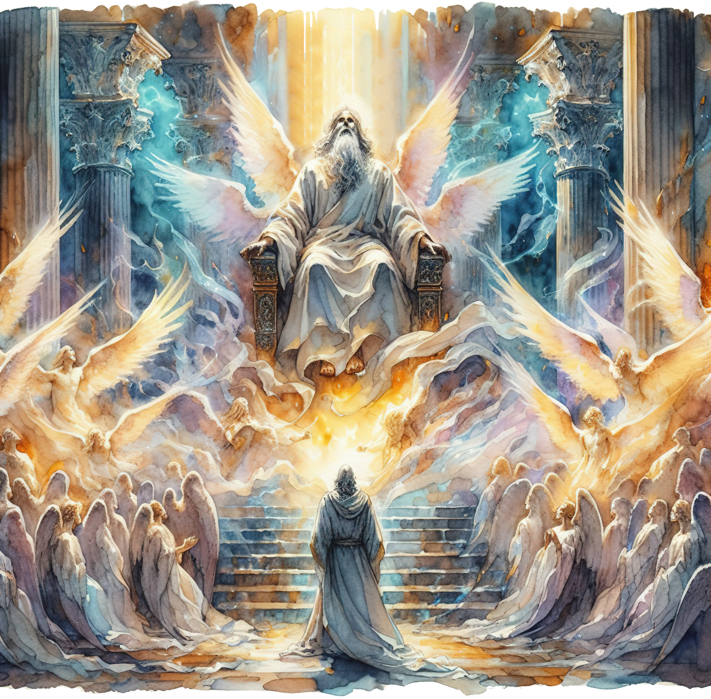
“E clamaram uns aos outros, dizendo: Santo, santo, santo, Senhor dos exércitos; Toda a terra está cheia de Sua glória” (Isaías 6:3)
DEUS É SANTO
Os anjos que estão com Deus o louvam como "Santo, santo, santo" (Isa. 6:3; Apocalipse 4:8). Esse atributo está tão intrinsecamente ligado ao seu caráter que Isaías o usa como nome próprio de Deus: "diz o Santo." (Is. 40:25; 57:15).
O que significa ser santo? Significa ser consagrado, separado, limpo. Somos santos quando nos afastamos do mal e fazemos o trabalho que Deus nos deu (Nm. 15:40; Lv. 11:44; 1P. 2:9).
Mas como isso se aplica a Deus? Ele está totalmente afastado do mal e não tem relação com o pecado.
Isso significa que, por Ele ser Santo, Seu amor é santo, puro e livre de egoísmo. Como Ele é Santo, Sua onipotência é sagrada, pura e livre de egoísmo. Todos os seus atributos são imbuídos de santidade e pureza.

Slide 8


DEUS É AMOR
“E passamos a conhecer e acreditar que Deus nos ama. Deus é amor. Quem permanece no amor permanece em Deus, e Deus nele” (1 João 4:16 NVI)
Deus não só tem amor ou transmite amor (embora Ele faça ambos), mas "Deus É amor" (1 João 4:8, 16). Assim como a santidade, o amor é uma parte intrínseca da natureza divina.
Por amor, ele criou o ser humano homem e mulher, e lhes "ordenou“: amem-se
Por amor, quando Adão e Eva pecaram, ele os buscou e lhes deu esperança (Gn. 3:9, 15)
Por amor, fez um pacto com Abraão e prometeu bênçãos para toda a humanidade (Gn. 26:4)
Por amor, ele deu seu Filho—Jesus Cristo—para morrer pelos nossos pecados (Jo. 3:16)
Como posso responder ao amor Dele?
“Nós o amamos, porque ele nos amou primeiro” (1Jo. 4:19).
Notes:
SmartArt con imágenes grandes (los cuatro “por amor”)

Slide 9

CONHECENDO A DEUS

Slide 10



DEUS REVELADO NA CRIAÇÃO
“Os céus declaram a glória de Deus, e o firmamento declara a obra de suas mãos.” (Salmos 19:1)
A Bíblia começa falando de Deus como אֱלֹהִ֑ים (elohim). Embora a tradução literal desse título seja "deuses", ele é usado como uma palavra singular. Algo como "No princípio criou Deuses, os céus e a terra" (Gn. 1:1).
Ela nos apresenta o Criador que, por meio da Palavra [Jesus Cristo], e com a intervenção do Espírito, é capaz de trazer à existência tudo o que existe (Gn. 1:1-3; Jn. 1:1-3 DHHe).
No capítulo 2 de Gênesis, um nome pessoal para Deus é adicionado:יְהוָ֥ה (yahweh). Agora ele não se limita a dizer o que será feito. Ele pega o homem e o molda com as mãos. O Deus Todo-poderoso é um Deus pessoal e próximo.
Ela nos toca, fala conosco, nos ensina, nos atribui nosso trabalho... Ele nos ama.

Slide 11

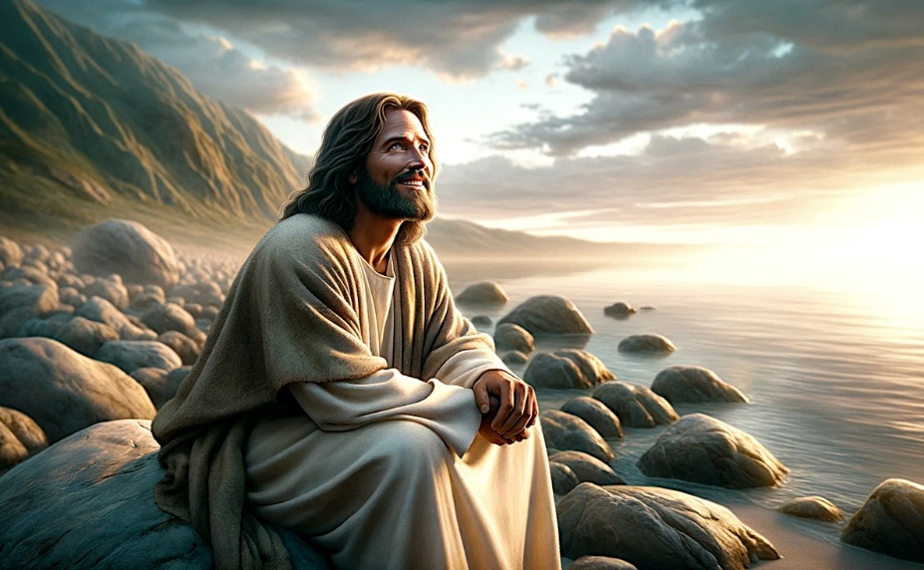
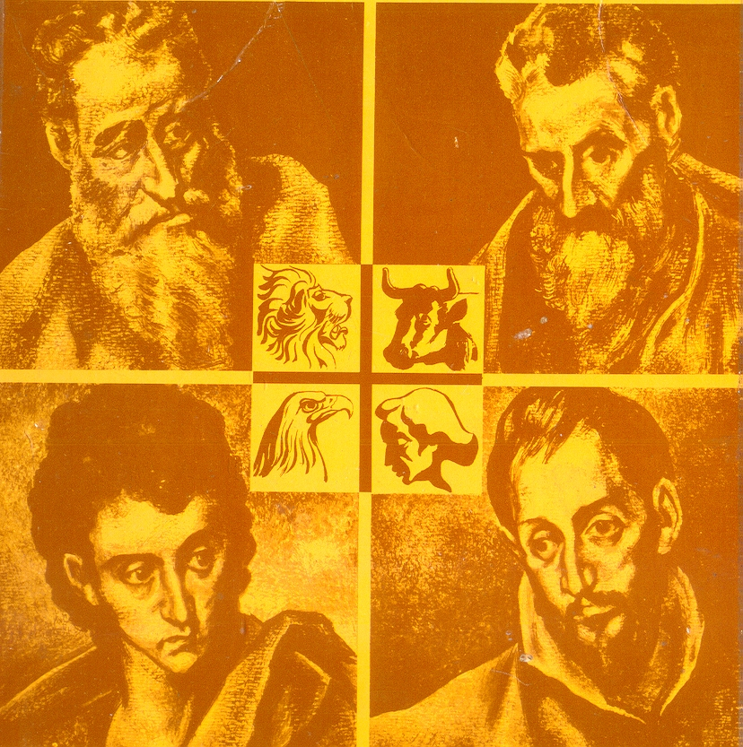
DEUS REVELADO EM JESUS (EMANUEL)
“Ninguém jamais via Deus; o Filho unigênito, que está no seio do Pai, ele lhe deu a conhecer” (João 1:18)
Se quisermos saber como Deus é, vamos conhecer Jesus. Ele é Deus encarnado (João 1:14), que se revelou assumindo a natureza humana para que pudesse ser visto e ouvido por nós (João 1:18; 14:9; 1 João 5:20).
Ele foi anunciado sob um nome profético que indicava o propósito de sua vida: Emanuel, Deus conosco (Isa. 7:14; Mateus 1:23). Os quatro evangelistas nos apresentam sob diferentes aspectos.
Mateus
De um judeu para os judeus
Marcos
De um judeu aos gentios
Lucas
De um gentio para os gentios
João
De um judeu a judeus e gentios
Ele é o Messias que cumpre o que prometeu
Sempre atento a servir aos outros
Humano e compassivo
O Doador da Vida Física e Espiritual

Slide 12

“Milhares têm conceitos falsos sobre Deus e Seus atributos... Deus é um Deus verdadeiro. Justiça e misericórdia são atributos de seu trono. Ele é um Deus de amor, de piedade e compaixão terna. Isso está representado em seu Filho, nosso Salvador. Ele é um Deus de paciência e longanimidade. Se o Ser que adoramos e cujo caráter tentamos assimilar possui essas características, estamos adorando o verdadeiro Deus”
E. G. W. (Deus cuida de nós, 8 de agosto)

